Slide 1
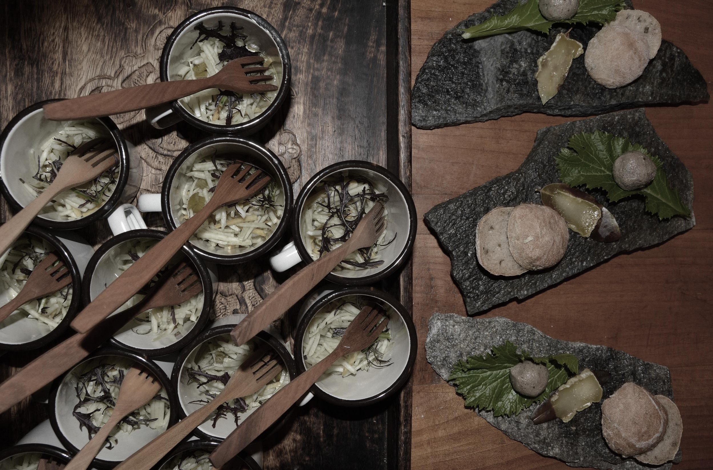
Kreiranje ekološkega »historičnega« menuja v gostinski ponudbi in možnosti za sodelovanje z ekološkimi kmetijami EU projekt PalaeoDiversiStyria Paleokrajina Štajerske in njena biodiverziteta od prazgodovine do odkritja Novega sveta
10. strokovna konferenca AKTUALNO NA PODROČJU EKOLOŠKEGA KMETIJSTVA 2019
Matija Črešnar, Anja Vintar
Zavod za varstvo kulturne dediščine Slovenije

Slide 2
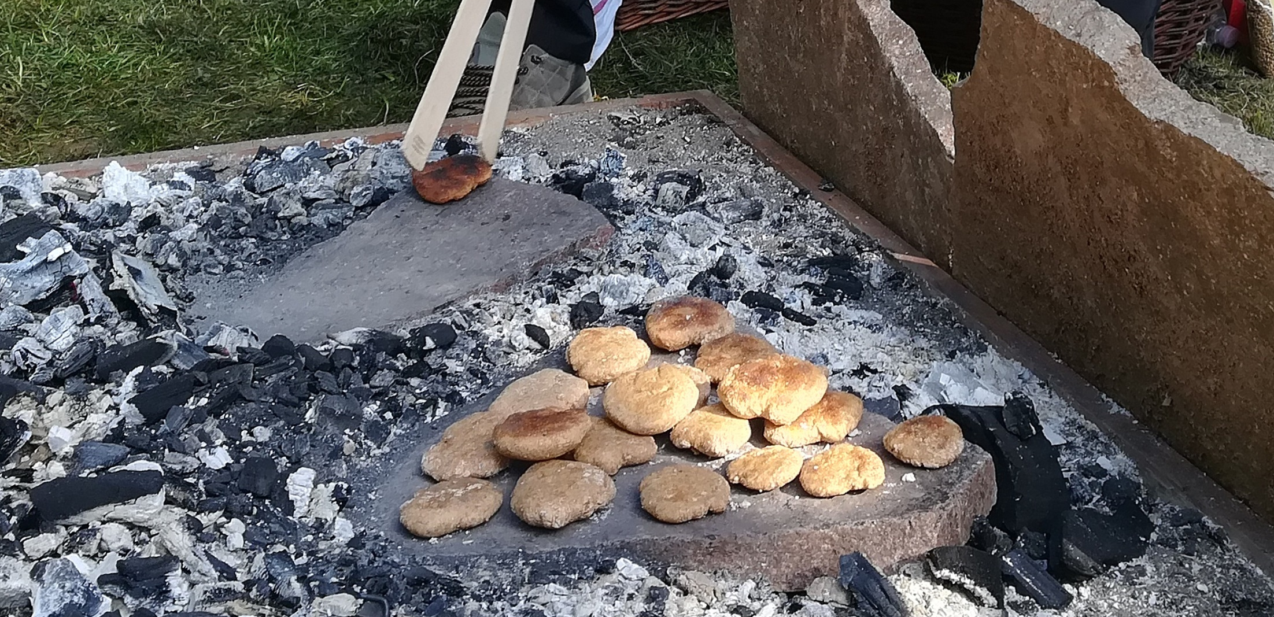
Historična kuharija – kako sodelujemo arheologi, botaniki, zoologi, muzejski strokovnjaki, turistični delavci in kmetije ter obrtniki?

Slide 3
PalaeoDiversiStyria
Paleokrajina Štajerske in njena biodiverziteta
od prazgodovine do odkritja Novega sveta
Vodilni partner: Univerzalni muzej Joanneum Graz
Projektni partnerji:
Zavod za varstvo kulturne dediščine Slovenije
Karl-Franzens-Universität Graz, Institut für Pflanzenwissenschafte
Univerza v Mariboru, Fakulteta za kmetijstvo in biosistemske vede
Marktgemeinde Großklein
Občina Hoče-Slivnica
EU program
Interreg V-A Slovenija-Avstrija 2014–2020
Financiranje
Celotni proračun projekta: 1.320.853 EUR, od tega sredstva ESRR: 1.122.725 EUR
Trajanje projekta
36 mesecev (1.10.2017 – 30.9.2019)

Slide 4
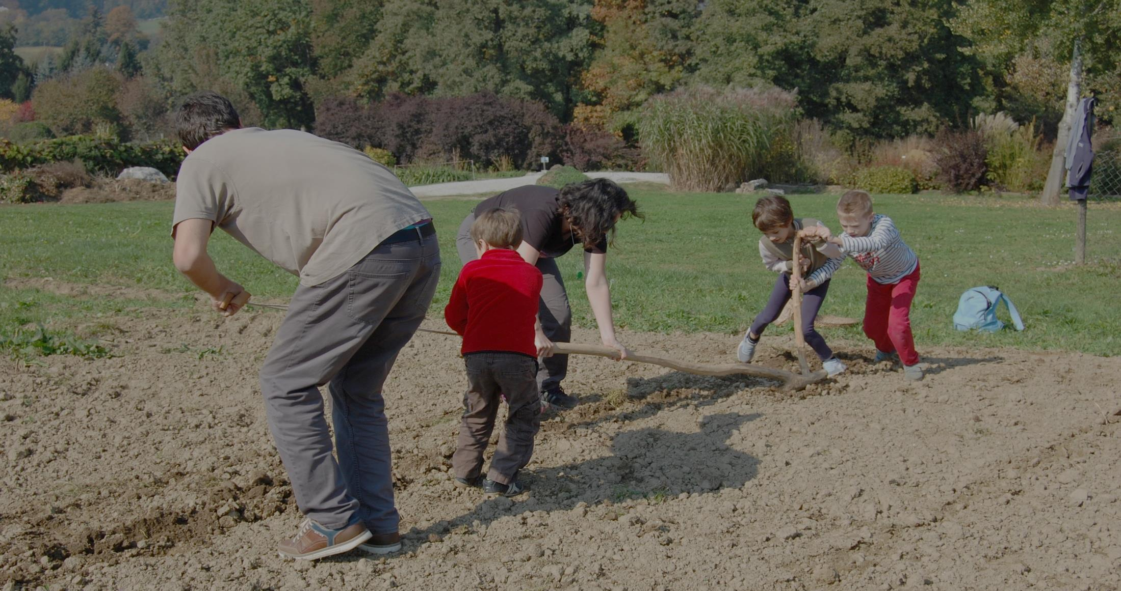
Projektni cilji
Identificiranje prvobitnih rastlinskih in živalskih vrst na arheoloških najdiščih
Revitalizacija gojenja in uporabe prvobitnih avtohtonih kultiviranih rastlinskih vrst ter njihova vključitev v ponudbo programskega območja
Rekonstrukcija kulturnih in naravnih krajin, oživljanje gojenja starih kulturnih rastlin in razvoj celovitih turističnih izdelkov
Kontinuiteta: InterArch-Steiermark, BorderArch-Steiermark, PalaeoDiversiStyria…

Slide 5
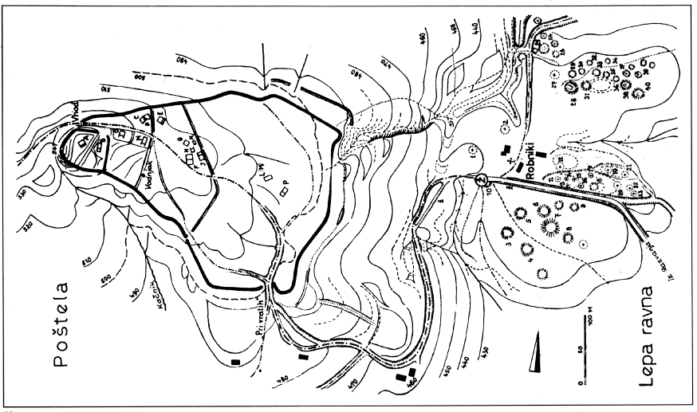
PalaeoDiversiStyria
Kako?
Sodobne arheološke raziskave
„predmet“ raziskav je postala tudi krajina
velika območja raziskav z nedestruktivnimi metodami
natančno izbrana območja za izkopavanja
vključevanje naravoslovnih znanosti v vseh segmentih dela
Historična analiza

Slide 6
Aerofotografija
Daljinsko zaznavanje
Historična analiza

Slide 7
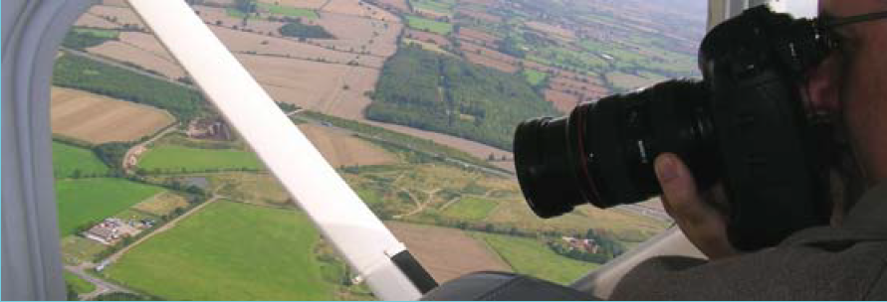

Slide 8
Lidar
Aerofotografija
Daljinsko zaznavanje
Historična analiza

Slide 9
Register kulturne dediščine Slovenije

Slide 10
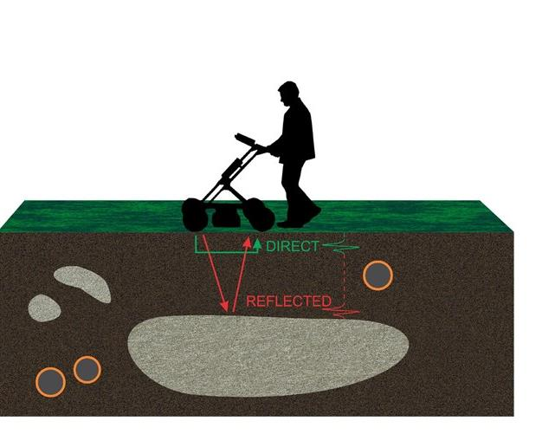
Geofizikalne meritve
Lidar
Aerofotografija
Daljinsko zaznavanje
Historična analiza

Slide 11
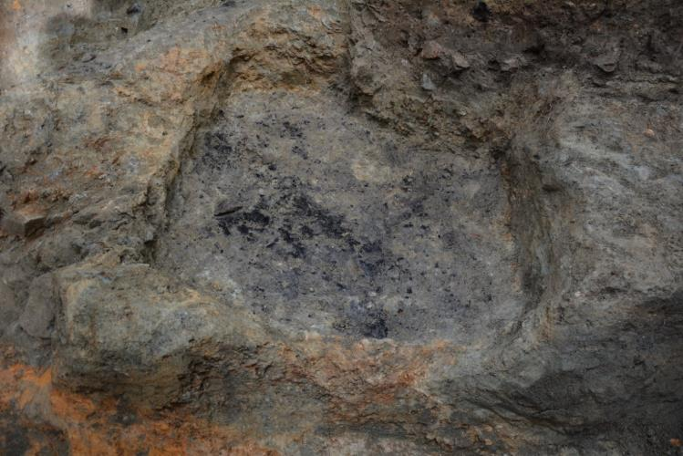
Testne sonde
Ciljna izkopavanja
Terenske raziskave
Geofizikalne meritve
Lidar
Aerofotografija
Daljinsko zaznavanje
Historična analiza

Slide 12
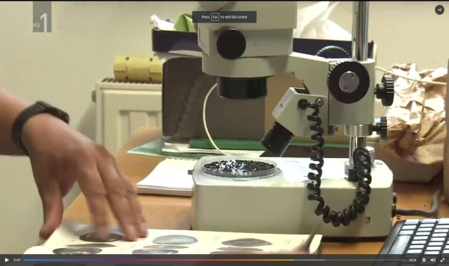
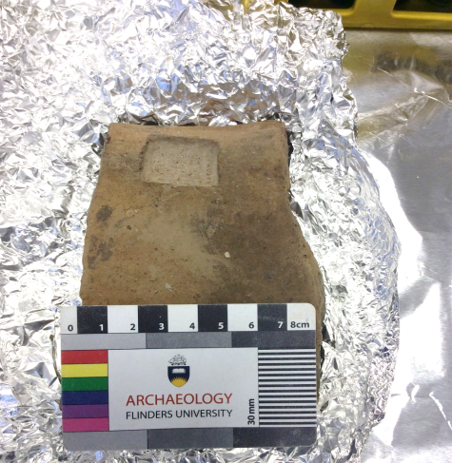
Arheološka obdelava
Naravoslovne analize
Po-terenske raziskave
Testne sonde
Ciljna izkopavanja
Terenske raziskave
Geofizikalne meritve
Lidar
Aerofotografija
Daljinsko zaznavanje
Historična analiza

Slide 13
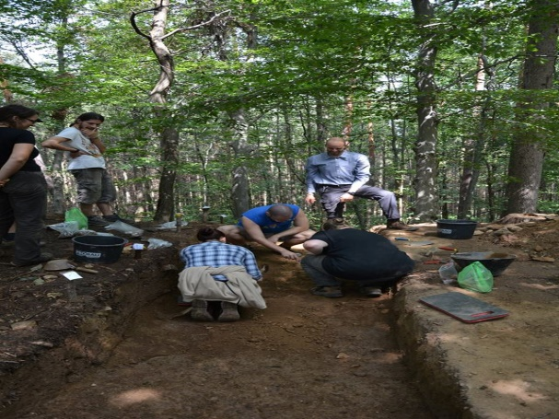
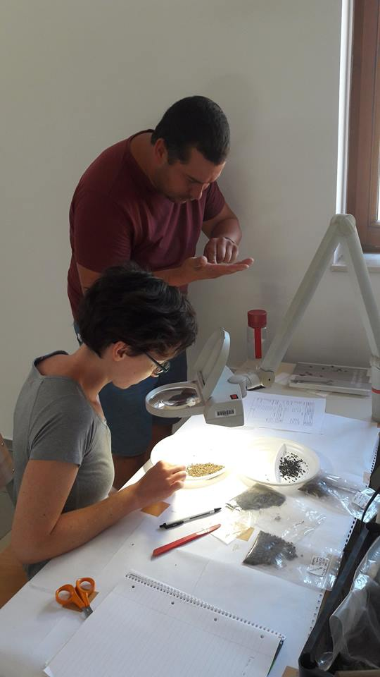
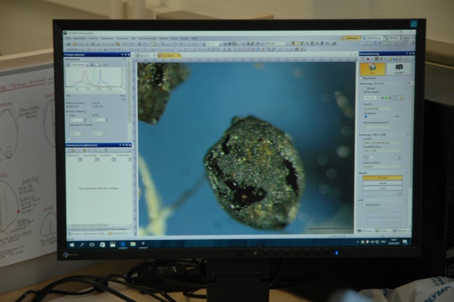
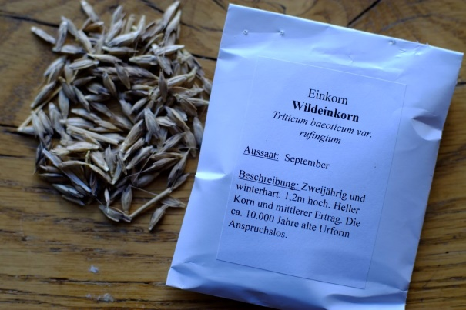
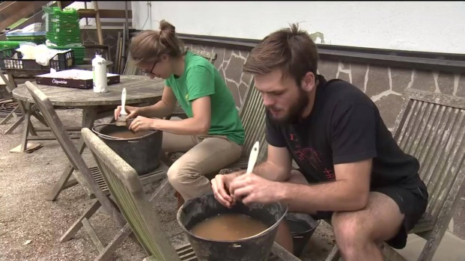
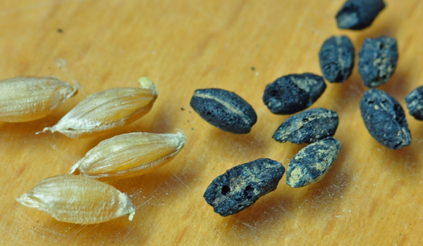

Slide 14
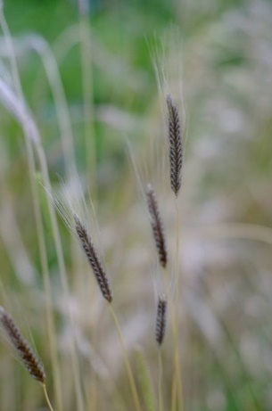
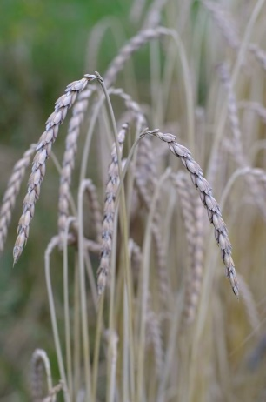
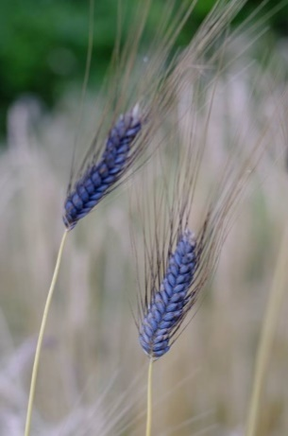
Enozrna pšenica- EINKORN (Triticum boeoticum - monococcum)
Enozrna pšenica ali einkorn se danes v naravi pojavlja v južni Turčiji, Iraku in Siriji. Divje rastočo vrsto imenujemo z znanstvenim imenom Triticum boeoticum. Domesticirano - vzgojeno obliko divje vrste pa znanstveno opišemo kot Triticum monococcum.
Pomembna značilnost pri tej vrsti je opraševanje rastlin. Za vrsto je značilna samooprašitev.
Enozrna pšenica uspeva tako v sušnem kakor tudi bolj vlažnem podnebju. Glede talnih razmer je vrsta nezahtevna.
Vrsta je uporabna za pripravo ričetov ali jedi iz celega, kuhanega zrna. Za pripravo moke je vrsta manj primerna.
Na Štajerskem je bila odkrita na bakrenodobnih najdiščih. Nam najbližje je prazgodovinsko najdišče Poštela pri Mariboru (starejša železna doba, konec 9. stol. – sred. 6. stol. pr. n. št.).
DVOZRNICA ali EMER (Triticum dicoccum)
Tako kot enozrnica je bila tudi dvozrna pšenica gojena na Bližnjem vzhodu že pred več kot 8000 leti.
Nekoč zelo razširjena vrsta je danes reliktna poljščina višje ležečih predelov Evrazije (Iranska planota, Kavkaz, Anatolija, Armensko višavje, gorovje Pamir).
Prednost dvozrnice je, da lahko raste v bolj sušnih razmerah in skeletnih prsteh. Vrsta dobro rodi in uspeva tudi v vlažnem podnebju in je odporna na številne glivične bolezni.
Naj najbližje najdišče je prazgodovinsko najdišče Rogoza pri Mariboru (pozna bronasta doba, 1200 pr. n. št. – 1000 pr. n. št.)
STARINSKA PIRA (Triticum spelta)
Pira je bila pomembna kulturna rastlina na področju Srednje Evrope že v bronasti dobi. Danes se je vrsta pri nas ohranila kot relikta kulturna rastlina.
Vrsta je naravni križanec med tetraploidnimi pšenicami in vrsto Aegilops tauschii.
Njena zrna vsebujejo zmerno količino glutena, zato je pira primerna za izdelavo pekovskih izdelkov.
V obdobju Srednjega veka je bila pira pomembna poljščina višje ležečih krajev Srednje Evrope (Tirolska, Bavarska, deli Švice).

Slide 15
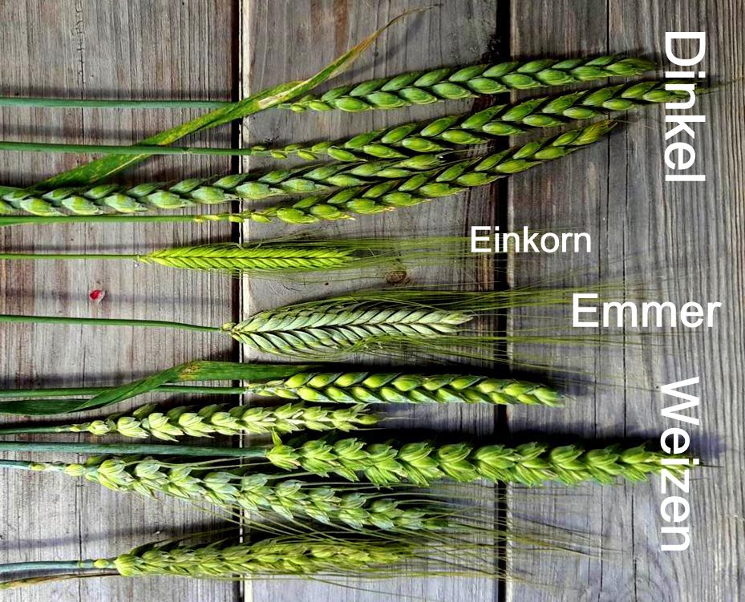
Pšenica Triticum
Pira Triticum spelta pozna bronasta doba, 1200 pr. n. št. - 800 pr. n. št.
Pšenica enozrnica, Triticum monococcum
bakrena doba, 4300 pr. n. št. - 2500 pr. n. št.
Emer, Triticum dicoccum
pozna bronasta doba, 1200 pr. n. št. - 800 pr. n. št.
Mehka/navadna pšenica, Triticum aestivum
Pozna bronasta doba, 1200 pr. n. št. - 800 pr. n. št.
6500 |  |  |  |  |  |  |  |  |  |  |  |  |  |  |  |  |  |  |  |  |  |  |  |  |  |  |  |  |  |  |  |  |  |  |  |  |  |  |  |  |  |  |  | 4300 |  |  |  |  |  |  |  |  |  |  |  |  |  |  |  |  |  |  |  |  |  |  |  |  |  |  |  |  |  |  |  |  |  |  |  | 2500 |  |  |  |  |  |  |  |  |  |  |  |  |  |  |  |  |  |  | 1550 |  |  |  |  |  |  | 1200 |  |  |  |  |  |  |  | 800 |  |  |  |  |  |  | 450 |  |  |  |  |  |  |  |  | 0 |  |  |  |  |  |  |  |  | 450 |  |  |  |  |  |  |  |  |  |  |  | 1050 |  |  |  | 1250 |  |  |  |  | 1500
 | Neolitik |  |  |  |  |  |  |  |  |  |  |  |  |  |  |  |  |  |  |  |  |  |  |  |  |  |  |  |  |  |  |  |  |  |  |  |  |  |  |  |  |  |  |  | Bakrena doba |  |  |  |  |  |  |  |  |  |  |  |  |  |  |  |  |  |  |  |  |  |  |  |  |  |  |  |  |  |  |  |  |  |  |  | Zgodnja bronasta doba |  |  |  |  |  |  |  |  |  |  |  |  |  |  |  |  |  |  | Srednja bronasta doba |  |  |  |  |  |  | Pozna br.d. |  |  |  |  |  |  |  | Starejša železna d. |  |  |  |  |  |  | Mlajša želez.d. |  |  |  |  |  |  |  |  | Rimska doba |  |  |  |  |  |  |  |  | Zgodnji srednji vek |  |  |  |  |  |  |  |  |  |  |  | Visoki sr.v. |  |  |  | Pozni sr.v.
http://www.hannastoechter.de/wp-content/uploads/2015/06/Halme05.jpg

Slide 16
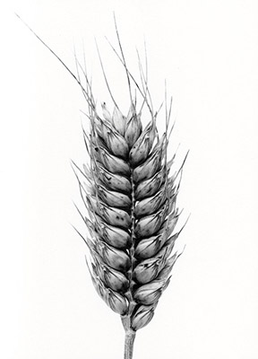
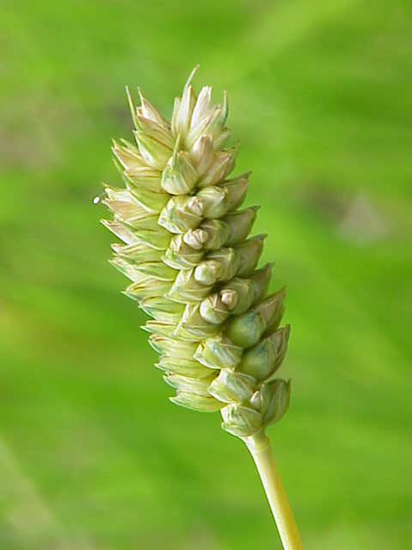
Druge vrste pšenice
“Nova pšenica“ - Zanduri - Pšenica, Triticum timopheevii Pozna bronasta doba, 1200 pr. n. št. - 800 pr. n. št.
Triticum aestivum ssp. compactum Pozna bronasta doba, 1200 pr. n. št. - 800 pr. n. št.
6500 |  |  |  |  |  |  |  |  |  |  |  |  |  |  |  |  |  |  |  |  |  |  |  |  |  |  |  |  |  |  |  |  |  |  |  |  |  |  |  |  |  |  |  | 4300 |  |  |  |  |  |  |  |  |  |  |  |  |  |  |  |  |  |  |  |  |  |  |  |  |  |  |  |  |  |  |  |  |  |  |  | 2500 |  |  |  |  |  |  |  |  |  |  |  |  |  |  |  |  |  |  | 1550 |  |  |  |  |  |  | 1200 |  |  |  |  |  |  |  | 800 |  |  |  |  |  |  | 450 |  |  |  |  |  |  |  |  | 0 |  |  |  |  |  |  |  |  | 450 |  |  |  |  |  |  |  |  |  |  |  | 1050 |  |  |  | 1250 |  |  |  |  | 1500
 | Neolitik |  |  |  |  |  |  |  |  |  |  |  |  |  |  |  |  |  |  |  |  |  |  |  |  |  |  |  |  |  |  |  |  |  |  |  |  |  |  |  |  |  |  |  | Bakrena doba |  |  |  |  |  |  |  |  |  |  |  |  |  |  |  |  |  |  |  |  |  |  |  |  |  |  |  |  |  |  |  |  |  |  |  | Zgodnja bronasta doba |  |  |  |  |  |  |  |  |  |  |  |  |  |  |  |  |  |  | Srednja bronasta doba |  |  |  |  |  |  | Pozna br.d. |  |  |  |  |  |  |  | Starejša železna d. |  |  |  |  |  |  | Mlajša želez.d. |  |  |  |  |  |  |  |  | Rimska doba |  |  |  |  |  |  |  |  | Zgodnji srednji vek |  |  |  |  |  |  |  |  |  |  |  | Visoki sr.v. |  |  |  | Pozni sr.v.
http://www.schulz-dornburg.info/Werke/Weizen/images/Weizen-21.jpg
http://upload.wikimedia.org/wikipedia/commons/thumb/6/62/Triticum_compactum0.jpg/479px-Triticum_compactum0.jpg

Slide 17
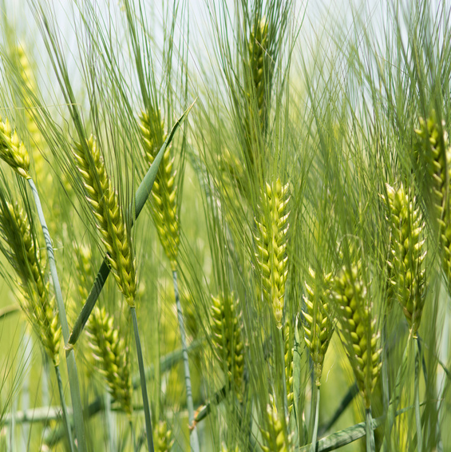
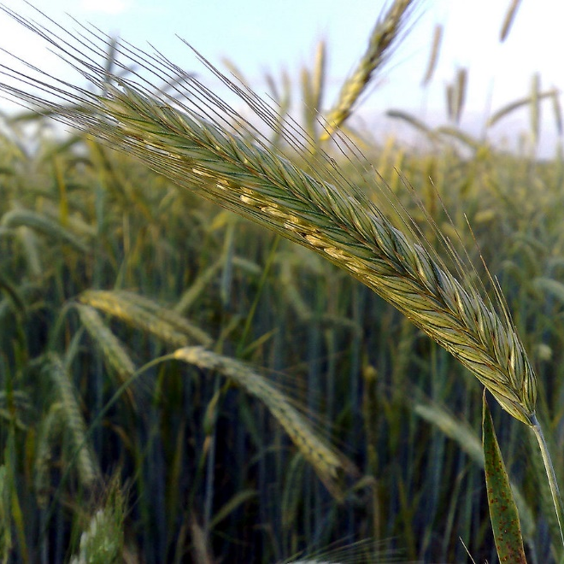
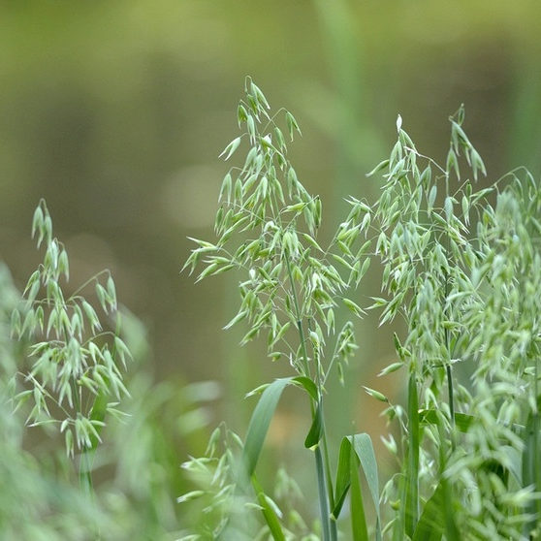
Druga žita
Ječmen, Hordeum vulgare bronasta doba, 2500 pr. n. št. - 800 pr. n. št.
Rž, Secale cereale mlajša železna doba, 450 pr. n. št. - 10 pr. n. št.
Oves, Avena sativa pozna antika
6500 |  |  |  |  |  |  |  |  |  |  |  |  |  |  |  |  |  |  |  |  |  |  |  |  |  |  |  |  |  |  |  |  |  |  |  |  |  |  |  |  |  |  |  | 4300 |  |  |  |  |  |  |  |  |  |  |  |  |  |  |  |  |  |  |  |  |  |  |  |  |  |  |  |  |  |  |  |  |  |  |  | 2500 |  |  |  |  |  |  |  |  |  |  |  |  |  |  |  |  |  |  | 1550 |  |  |  |  |  |  | 1200 |  |  |  |  |  |  |  | 800 |  |  |  |  |  |  | 450 |  |  |  |  |  |  |  |  | 0 |  |  |  |  |  |  |  | 450 |  |  |  |  |  |  |  |  |  |  |  | 1050 |  |  |  | 1250 |  |  |  |  | 1500
 | Neolitik |  |  |  |  |  |  |  |  |  |  |  |  |  |  |  |  |  |  |  |  |  |  |  |  |  |  |  |  |  |  |  |  |  |  |  |  |  |  |  |  |  |  |  | Bakrena doba |  |  |  |  |  |  |  |  |  |  |  |  |  |  |  |  |  |  |  |  |  |  |  |  |  |  |  |  |  |  |  |  |  |  |  | Zgodnja bronasta doba |  |  |  |  |  |  |  |  |  |  |  |  |  |  |  |  |  |  | Srednja bronasta doba |  |  |  |  |  |  | Pozna br.d. |  |  |  |  |  |  |  | Starejša železna d. |  |  |  |  |  |  | Mlajša želez.d. |  |  |  |  |  |  |  | Rimska doba |  |  |  |  |  |  |  |  | Zgodnji srednji vek |  |  |  |  |  |  |  |  |  |  |  | Visoki sr.v. |  |  |  | Pozni sr.v.
https://www.br.de/radio/bayern2/sendungen/notizbuch/hafer-roggen-supergetreide-102~_v-img__16__9__xl_-d31c35f8186ebeb80b0cd843a7c267a0e0c81647.jpg?version=14a53, https://upload.wikimedia.org/wikipedia/commons/thumb/7/79/Ear_of_rye.jpg/1200px-Ear_of_rye.jpg, https://www.getreide.org/wp-content/uploads/2012/03/Fotolia_84632215_S_greenphotoKK_Gerste.jpg

Slide 18
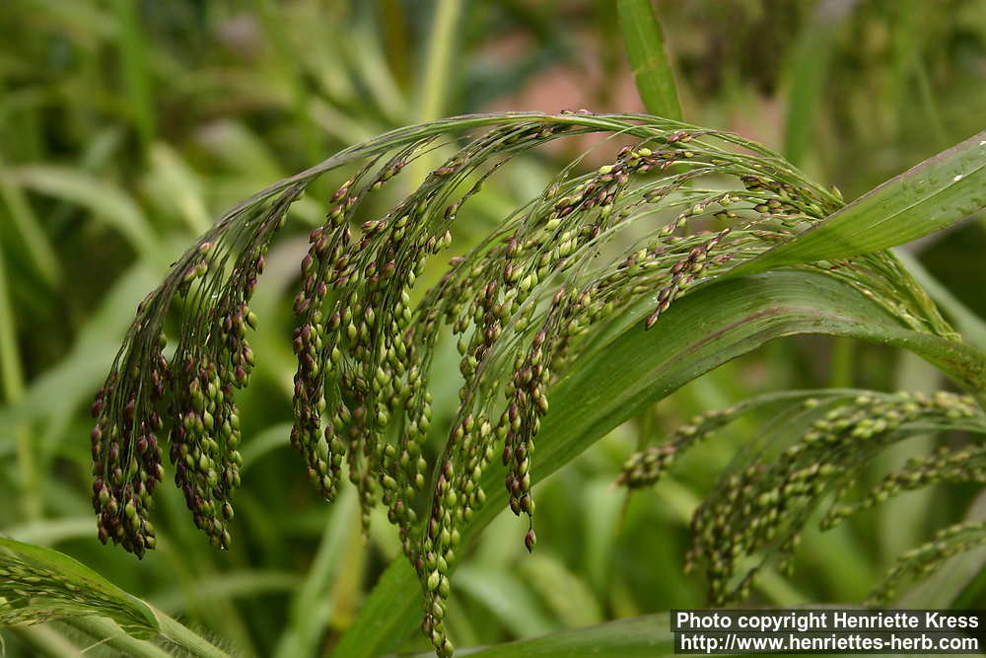
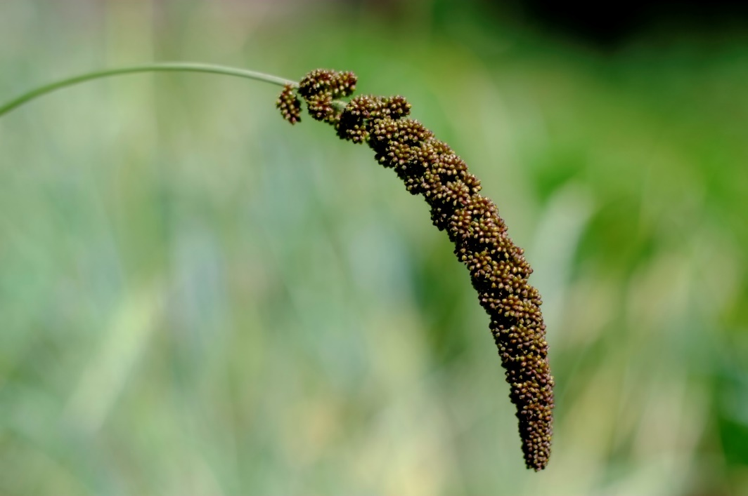
Proso
Navadno proso, Panicum miliaceum Bronasta doba, 2500 pr. n. št. - 850 pr. n. št.
Bar, Setaria italica Pozna bronasta doba 1200 pr. n. št. - 850 pr. n. št.
6500 |  |  |  |  |  |  |  |  |  |  |  |  |  |  |  |  |  |  |  |  |  |  |  |  |  |  |  |  |  |  |  |  |  |  |  |  |  |  |  |  |  |  |  | 4300 |  |  |  |  |  |  |  |  |  |  |  |  |  |  |  |  |  |  |  |  |  |  |  |  |  |  |  |  |  |  |  |  |  |  |  | 2500 |  |  |  |  |  |  |  |  |  |  |  |  |  |  |  |  |  |  | 1550 |  |  |  |  |  |  | 1200 |  |  |  |  |  |  |  | 800 |  |  |  |  |  |  | 450 |  |  |  |  |  |  |  |  | 0 |  |  |  |  |  |  |  |  | 450 |  |  |  |  |  |  |  |  |  |  |  | 1050 |  |  |  | 1250 |  |  |  |  | 1500
 | Neolitik |  |  |  |  |  |  |  |  |  |  |  |  |  |  |  |  |  |  |  |  |  |  |  |  |  |  |  |  |  |  |  |  |  |  |  |  |  |  |  |  |  |  |  | Bakrena doba |  |  |  |  |  |  |  |  |  |  |  |  |  |  |  |  |  |  |  |  |  |  |  |  |  |  |  |  |  |  |  |  |  |  |  | Zgodnja bronasta doba |  |  |  |  |  |  |  |  |  |  |  |  |  |  |  |  |  |  | Srednja bronasta doba |  |  |  |  |  |  | Pozna br.d. |  |  |  |  |  |  |  | Starejša železna d. |  |  |  |  |  |  | Mlajša želez.d. |  |  |  |  |  |  |  |  | Rimska doba |  |  |  |  |  |  |  |  | Zgodnji srednji vek |  |  |  |  |  |  |  |  |  |  |  | Visoki sr.v. |  |  |  | Pozni sr.v.
http://www.henriettes-herb.com/files/images/photos/p/pa/d04_2037_panicum-miliaceum.jpg

Slide 19
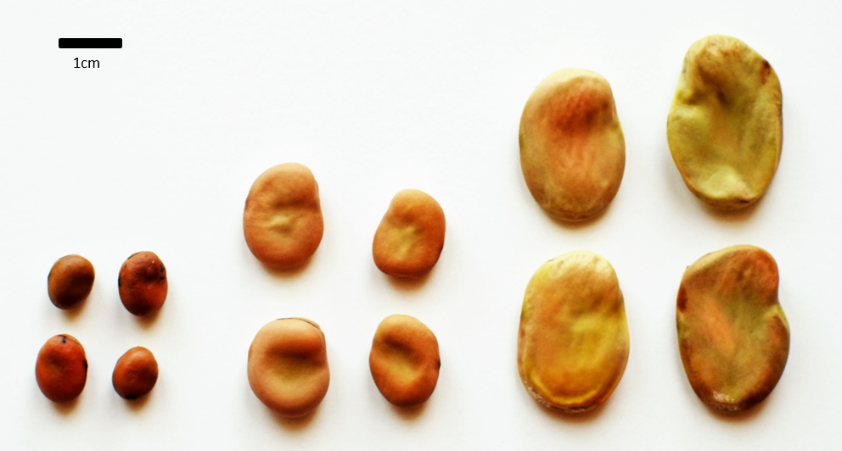
Stročnice
1cm
Bob, Vicia faba Pozna bronasta doba, 1200 pr. n. št. - 800 pr. n. št.
Leča, Lens culinaris Pozna bronasta doba, 1200 pr. n. št. - 800 pr. n. št.
Grah, Pisum sativum Pozna bronasta doba, 1200 pr. n. št. - 800 pr. n. št.
6500 |  |  |  |  |  |  |  |  |  |  |  |  |  |  |  |  |  |  |  |  |  |  |  |  |  |  |  |  |  |  |  |  |  |  |  |  |  |  |  |  |  |  |  | 4300 |  |  |  |  |  |  |  |  |  |  |  |  |  |  |  |  |  |  |  |  |  |  |  |  |  |  |  |  |  |  |  |  |  |  |  | 2500 |  |  |  |  |  |  |  |  |  |  |  |  |  |  |  |  |  |  | 1550 |  |  |  |  |  |  | 1200 |  |  |  |  |  |  |  | 800 |  |  |  |  |  |  | 450 |  |  |  |  |  |  |  |  | 0 |  |  |  |  |  |  |  |  | 450 |  |  |  |  |  |  |  |  |  |  |  | 1050 |  |  |  | 1250 |  |  |  |  | 1500
 | Neolitik |  |  |  |  |  |  |  |  |  |  |  |  |  |  |  |  |  |  |  |  |  |  |  |  |  |  |  |  |  |  |  |  |  |  |  |  |  |  |  |  |  |  |  | Bakrena doba |  |  |  |  |  |  |  |  |  |  |  |  |  |  |  |  |  |  |  |  |  |  |  |  |  |  |  |  |  |  |  |  |  |  |  | Zgodnja bronasta doba |  |  |  |  |  |  |  |  |  |  |  |  |  |  |  |  |  |  | Srednja bronasta doba |  |  |  |  |  |  | Pozna br.d. |  |  |  |  |  |  |  | Starejša železna d. |  |  |  |  |  |  | Mlajša želez.d. |  |  |  |  |  |  |  |  | Rimska doba |  |  |  |  |  |  |  |  | Zgodnji srednji vek |  |  |  |  |  |  |  |  |  |  |  | Visoki sr.v. |  |  |  | Pozni sr.v.

Slide 20
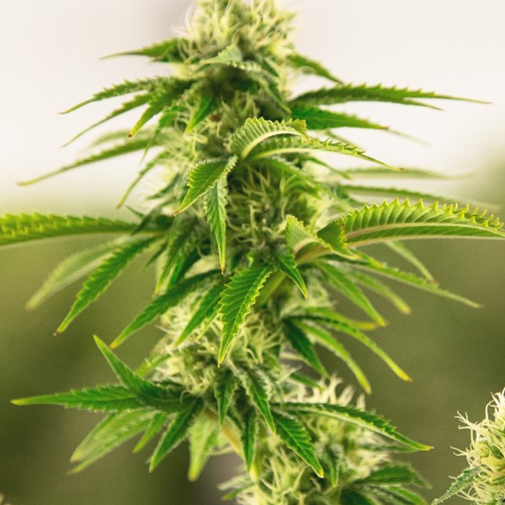
Rastline za olje in vlakna
Konoplja, Cannabis sativa zgodnja bronasta doba, 2760 -2569 pr. n. št. – 450 n. št.
Lan, Linum usitatissimum Starejša železna doba, 720 pr. n. št. - 520 pr. n. št.
6500 |  |  |  |  |  |  |  |  |  |  |  |  |  |  |  |  |  |  |  |  |  |  |  |  |  |  |  |  |  |  |  |  |  |  |  |  |  |  |  |  |  |  |  | 4300 |  |  |  |  |  |  |  |  |  |  |  |  |  |  |  |  |  |  |  |  |  |  |  |  |  |  |  |  |  |  |  |  |  |  |  | 2500 |  |  |  |  |  |  |  |  |  |  |  |  |  |  |  |  |  |  | 1550 |  |  |  |  |  |  | 1200 |  |  |  |  |  |  |  | 800 |  |  |  |  |  |  | 450 |  |  |  |  |  |  |  |  | 0 |  |  |  |  |  |  |  |  | 450 |  |  |  |  |  |  |  |  |  |  |  | 1050 |  |  |  | 1250 |  |  |  |  | 1500
 | Neolitik |  |  |  |  |  |  |  |  |  |  |  |  |  |  |  |  |  |  |  |  |  |  |  |  |  |  |  |  |  |  |  |  |  |  |  |  |  |  |  |  |  |  |  | Bakrena doba |  |  |  |  |  |  |  |  |  |  |  |  |  |  |  |  |  |  |  |  |  |  |  |  |  |  |  |  |  |  |  |  |  |  |  | Zgodnja bronasta doba |  |  |  |  |  |  |  |  |  |  |  |  |  |  |  |  |  |  | Srednja bronasta doba |  |  |  |  |  |  | Pozna br.d. |  |  |  |  |  |  |  | Starejša železna d. |  |  |  |  |  |  | Mlajša želez.d. |  |  |  |  |  |  |  |  | Rimska doba |  |  |  |  |  |  |  |  | Zgodnji srednji vek |  |  |  |  |  |  |  |  |  |  |  | Visoki sr.v. |  |  |  | Pozni sr.v.
https://www.minnesotawildflowers.info/udata/r9ndp23q/pd2/brassica-nigra-709207-3.jpg, https://naturalcannabis.com/wp-content/uploads/5-sativa-cannabis-strains-for-indica-lovers.jpg

Slide 21
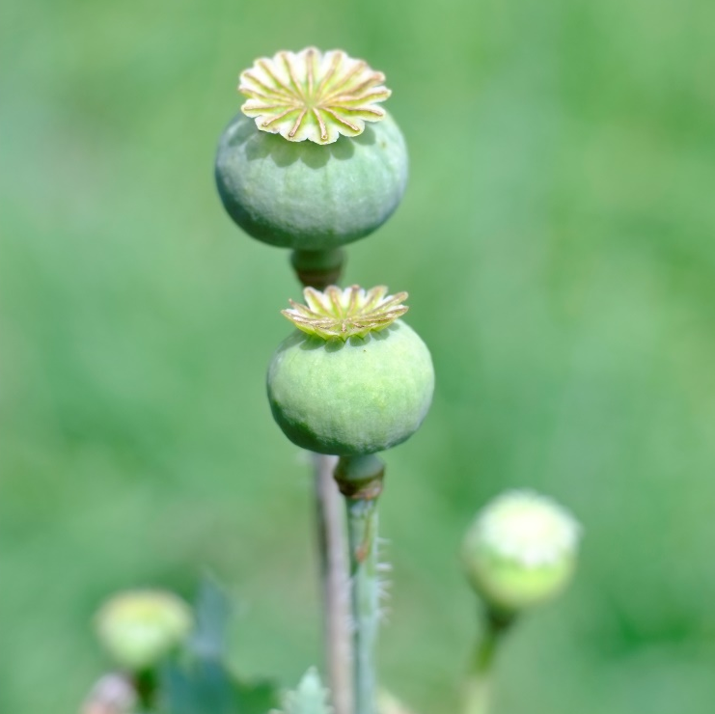
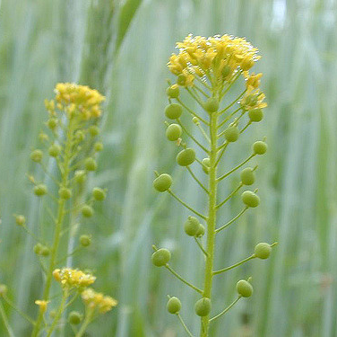
Mak, Papaver somniferum Pozna bronasta doba, 1200 pr. n. št.
- 800 pr. n. št.
Navadni riček, Camelina sativa mlajša železna doba, 450 pr. n. št. –
1.stol. pr. n. št.
Črna ogrščica, Brassica nigra rimska doba, 1. stol. – 4. stol. n. št.
6500 |  |  |  |  |  |  |  |  |  |  |  |  |  |  |  |  |  |  |  |  |  |  |  |  |  |  |  |  |  |  |  |  |  |  |  |  |  |  |  |  |  |  |  | 4300 |  |  |  |  |  |  |  |  |  |  |  |  |  |  |  |  |  |  |  |  |  |  |  |  |  |  |  |  |  |  |  |  |  |  |  | 2500 |  |  |  |  |  |  |  |  |  |  |  |  |  |  |  |  |  |  | 1550 |  |  |  |  |  |  | 1200 |  |  |  |  |  |  |  | 800 |  |  |  |  |  |  | 450 |  |  |  |  |  |  |  |  | 0 |  |  |  |  |  |  |  |  | 450 |  |  |  |  |  |  |  |  |  |  |  | 1050 |  |  |  | 1250 |  |  |  |  | 1500
 | Neolitik |  |  |  |  |  |  |  |  |  |  |  |  |  |  |  |  |  |  |  |  |  |  |  |  |  |  |  |  |  |  |  |  |  |  |  |  |  |  |  |  |  |  |  | Bakrena doba |  |  |  |  |  |  |  |  |  |  |  |  |  |  |  |  |  |  |  |  |  |  |  |  |  |  |  |  |  |  |  |  |  |  |  | Zgodnja bronasta doba |  |  |  |  |  |  |  |  |  |  |  |  |  |  |  |  |  |  | Srednja bronasta doba |  |  |  |  |  |  | Pozna br.d. |  |  |  |  |  |  |  | Starejša železna d. |  |  |  |  |  |  | Mlajša želez.d. |  |  |  |  |  |  |  |  | Rimska doba |  |  |  |  |  |  |  |  | Zgodnji srednji vek |  |  |  |  |  |  |  |  |  |  |  | Visoki sr.v. |  |  |  | Pozni sr.v.
https://c1.staticflickr.com/3/2481/3920972912_1ab6b58c9b_z.jpg?zz=1

Slide 22
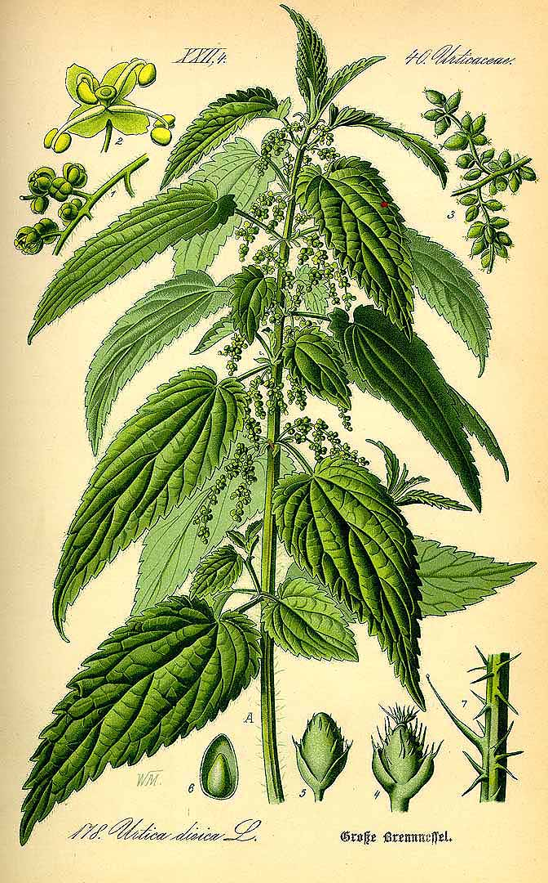
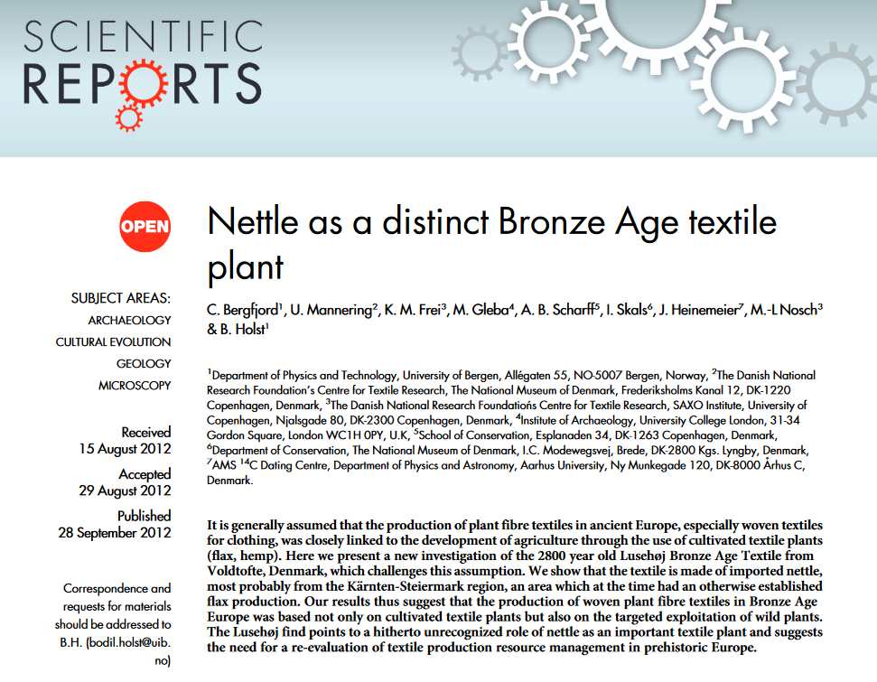
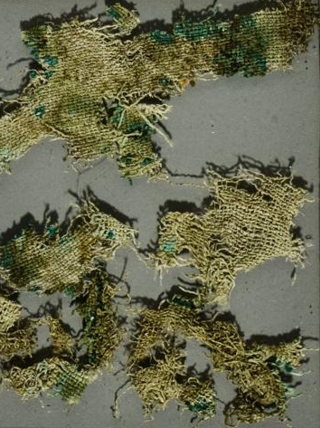
Kopriva
6500 |  |  |  |  |  |  |  |  |  |  |  |  |  |  |  |  |  |  |  |  |  |  |  |  |  |  |  |  |  |  |  |  |  |  |  |  |  |  |  |  |  |  |  | 4300 |  |  |  |  |  |  |  |  |  |  |  |  |  |  |  |  |  |  |  |  |  |  |  |  |  |  |  |  |  |  |  |  |  |  |  | 2500 |  |  |  |  |  |  |  |  |  |  |  |  |  |  |  |  |  |  | 1550 |  |  |  |  |  |  | 1200 |  |  |  |  |  |  |  | 800 |  |  |  |  |  |  | 450 |  |  |  |  |  |  |  |  | 0 |  |  |  |  |  |  |  |  | 450 |  |  |  |  |  |  |  |  |  |  |  | 1050 |  |  |  | 1250 |  |  |  |  | 1500
 | Neolitik |  |  |  |  |  |  |  |  |  |  |  |  |  |  |  |  |  |  |  |  |  |  |  |  |  |  |  |  |  |  |  |  |  |  |  |  |  |  |  |  |  |  |  | Bakrena doba |  |  |  |  |  |  |  |  |  |  |  |  |  |  |  |  |  |  |  |  |  |  |  |  |  |  |  |  |  |  |  |  |  |  |  | Zgodnja bronasta doba |  |  |  |  |  |  |  |  |  |  |  |  |  |  |  |  |  |  | Srednja bronasta doba |  |  |  |  |  |  | Pozna br.d. |  |  |  |  |  |  |  | Starejša železna d. |  |  |  |  |  |  | Mlajša želez.d. |  |  |  |  |  |  |  |  | Rimska doba |  |  |  |  |  |  |  |  | Zgodnji srednji vek |  |  |  |  |  |  |  |  |  |  |  | Visoki sr.v. |  |  |  | Pozni sr.v.

Slide 23
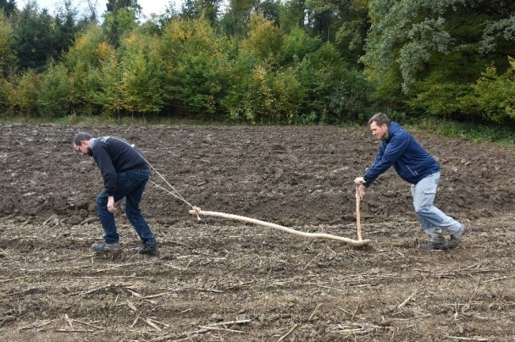
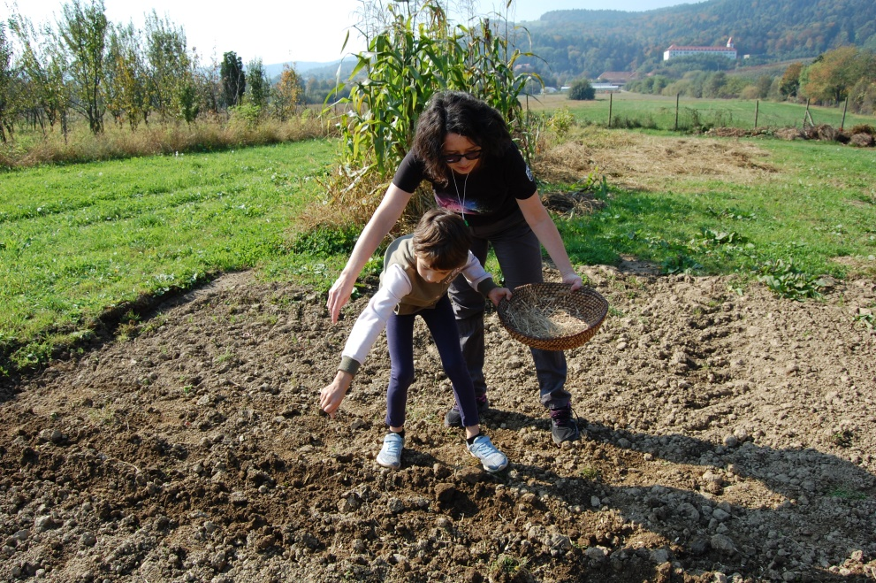
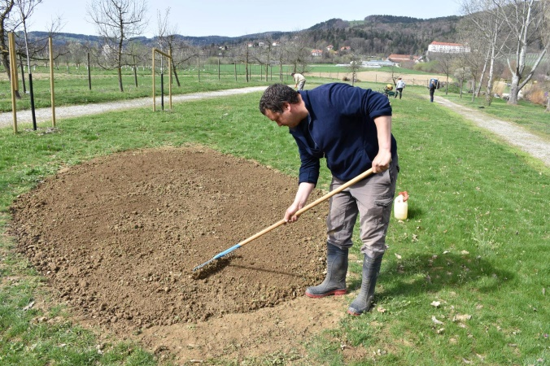
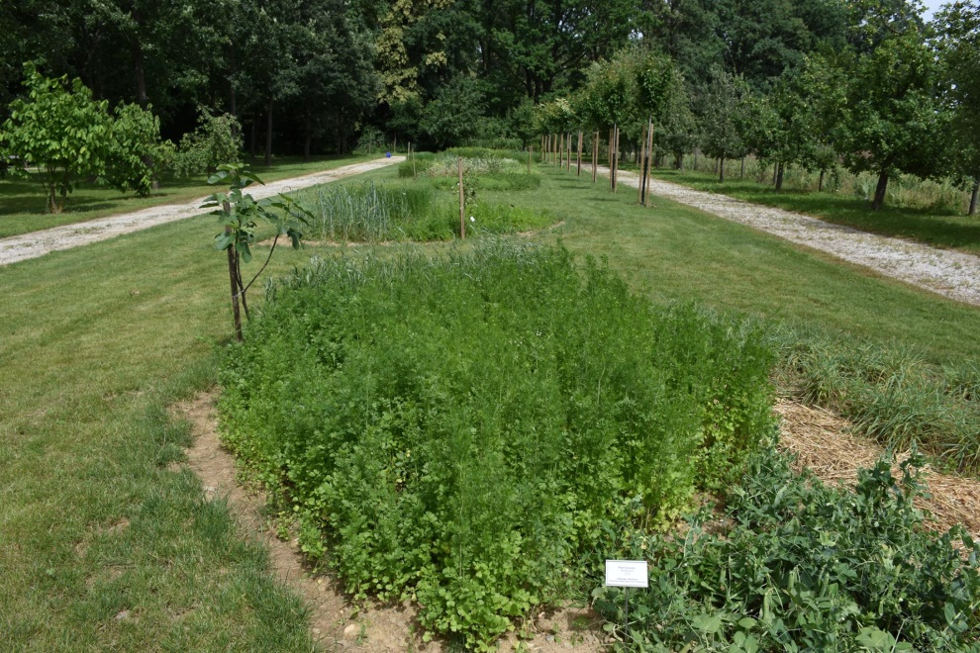
…

Slide 24
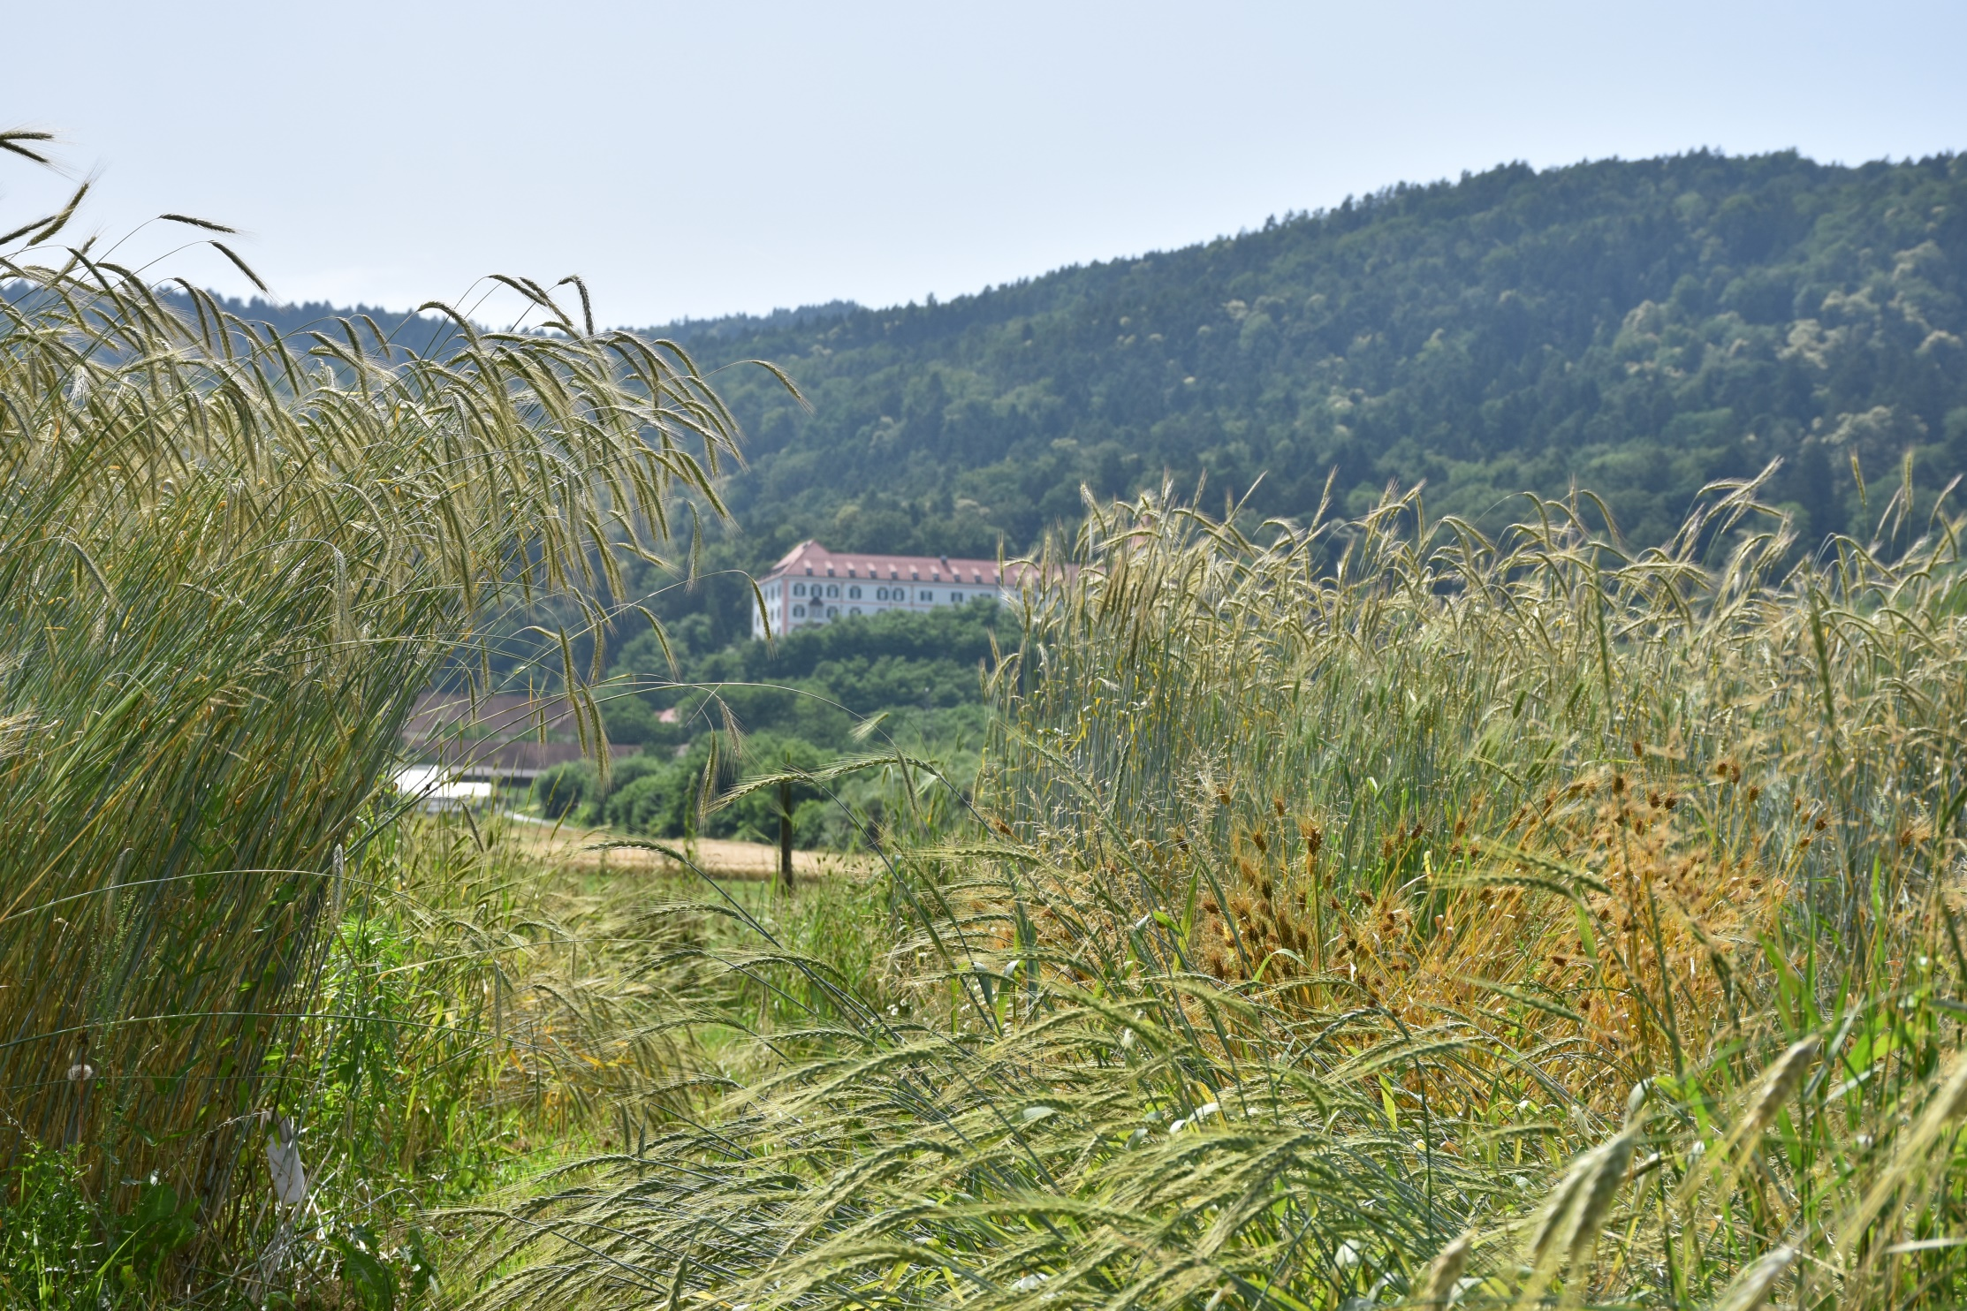

Slide 25
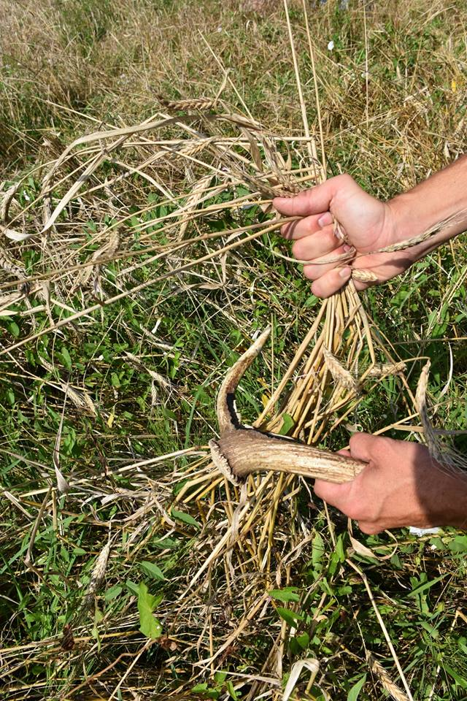
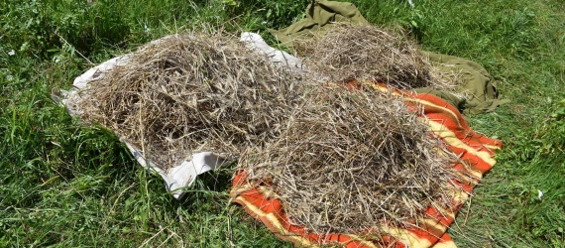
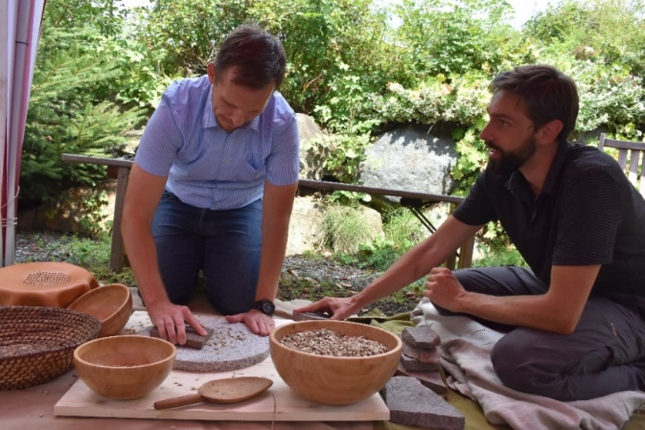
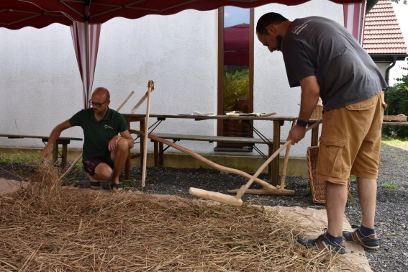
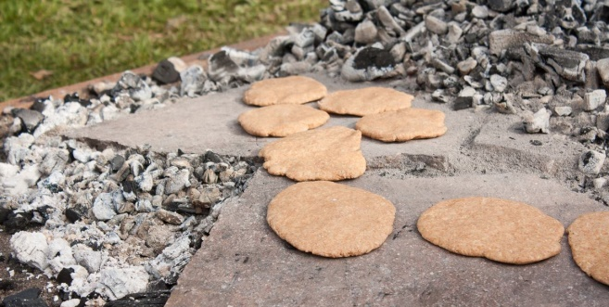
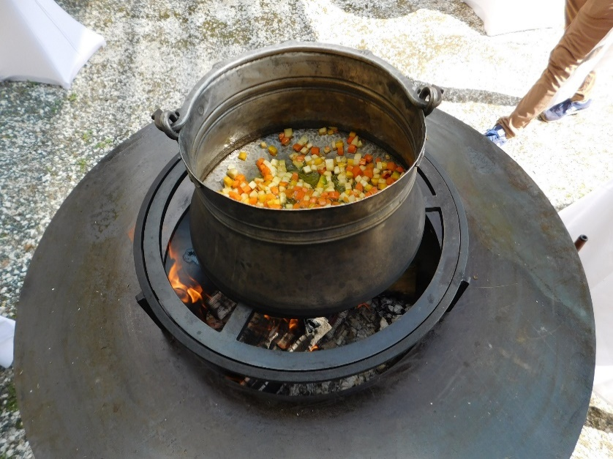
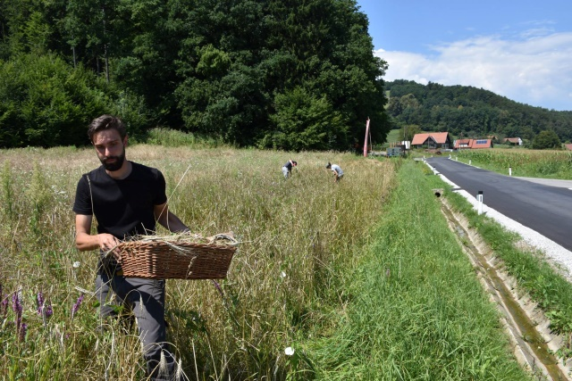

Slide 26
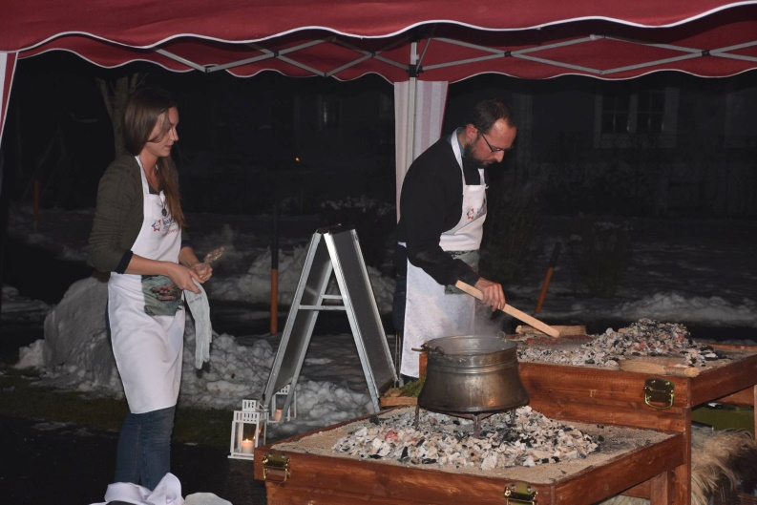
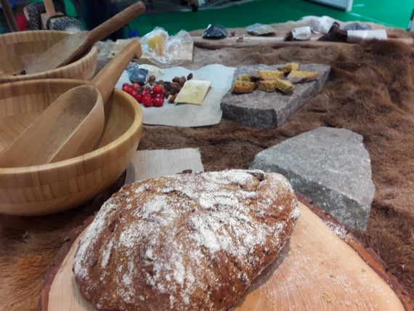
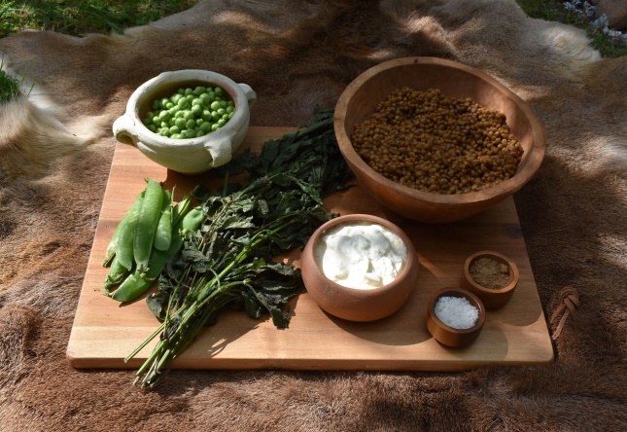
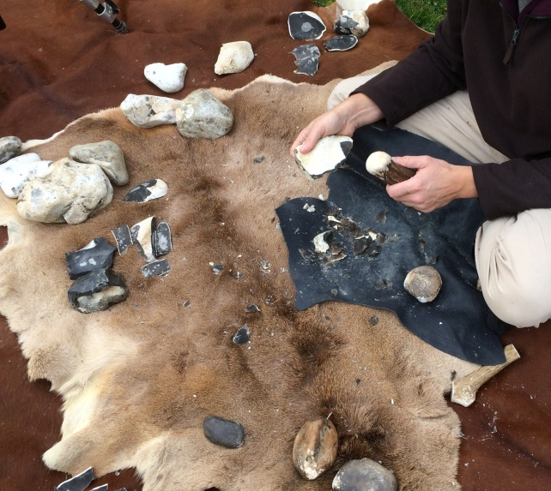
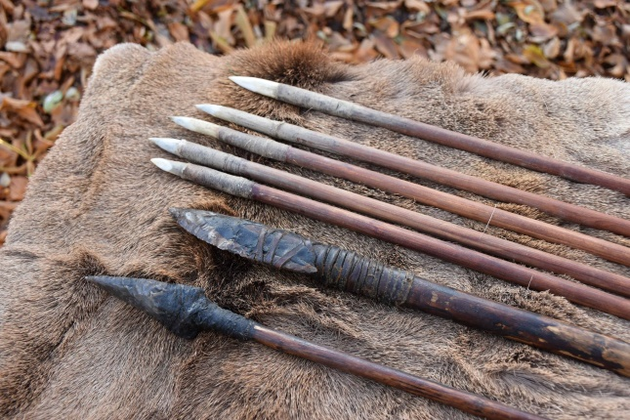
…

Slide 29
Mreža sodelujočih in projektna znamka
Vzpostavitev mreže: pridelovalci, predelovalci in ponudniki
povezovanje na slovenskem in avstrijskem Štajerskem
strokovno sodelovanje pri razvoju izdelkov ter promociji
projektna znamka – celostna grafična podoba, logotip, prodajna mesta...
merila za sodelovanje: kakovost, lokalni izvor surovin –> projektni certifikat
skupna (turistična) promocija

Slide 30
hrana in pijača
kisi in olja
medeni izdelki
zdravilne rastline in čaji
izdelki za nego telesa
rastlinska barvila
keramični izdelki
stekleni izdelki
leseni izdelki
koščeni in roženi izdelki
kovaški izdelki
tkanine
nakit
orodje
kuhinjska
oprema
svetila
glasbila
kuharice
igre
….

Slide 31
Historični „palaeodiversistyria“menuji
Strokovni sodelavci in sodelavke
Mojca Polak, Višja strokovna šola gostinstvo in turizem Maribor
Polona Janežič, univ. dipl. arheol.

Slide 34
Primer dobre prakse: Ženski eko večer
Pri Baronu – izletniška ekološka kmetija Uranjek
Ekološka kmetija Hiška Zelišč, Patricija Šenekar
Ekološka kmetija Valentan

Slide 37
PalaeoDiversiStyria KONTAKT
https://sl.wikipedia.org/wiki/PalaeoDiversiStyria
https://www.museum-joanneum.at/archaeologiemuseum-schloss-eggenberg/projekte/palaeodiversistyria
anja.vintar@gmail.com
sarah.kiszter@museum-joanneum.at
matija.cresnar@gmail.com
vanja.jus@hoce-slivnica.si
tjasa.vukmanic@um.si

